Slide 1

Аудит ИИ-моделей и итоговый мини-проект
Практикум 5 · риски ИИ, регулирование, проверка моделей, защита проекта
Андрей Носов · Академия АйТи · 07–11.12.2026

Slide 2





Что вы сделаете руками
Проведёте базовую валидацию модели
validation_report.md
Проверите файл модели из открытых источников
хеш и анализ опкодов
Измерите справедливость по группам
DIR и EOD с интервалами
Пройдёте эталонный мини-проект
project_findings.csv
Подготовите отчёт с проверкой чисел
project_report_draft.md
Вход: артефакты практикумов 1–4. Выход: готовность к защите проекта 23 декабря.

Slide 3



План занятия и календарь проекта
40 мин
25 мин
55 мин
37 мин
Риски и open-source
Регулирование
Проверка модели
Проект и защита
слайды 4–9
слайды 10–13
слайды 14–22
слайды 23–30
7–11 декабря
занятия 16:00–18:00
до 17 декабря
сдача проекта
23 декабря
защита 16:00–18:00

Slide 4



Карта рисков применения ИИ
Модель
Данные
Интерпретация
дрейф, переобучение
ошибки, смещения
ложная уверенность
Риски
применения ИИ
Безопасность
Поставщики
Право и этика
атаки, утечки
open-source, сервисы
требования, ответственность

Slide 5


Где возникает смещение
Сбор
Разметка
Признаки
Модель
Применение
Метки только по проверенному (практикум 3)
Проверяющие расходятся: κ = 0,66 (практикум 4)
Косвенный признак связан с группой
Один порог для всех групп
Результат читают как факт, а не как оценку
Смещение накапливается по цепочке: исправлять одно звено мало

Slide 6



Как ошибаются в интерпретации
p-value вместо эффекта
Метрика без базы
KS значим на 20 тысячах строк почти всегда. Решаем по PSI и размеру эффекта.
P@50 = 1,00 звучит громко, пока не знаешь долю закладок 1,4%.
Причина как доказательство
Текст без источника
Причины срабатывания — повод открыть проводку, не вывод о нарушении.
Объяснение LLM без ссылки: охват подменяется, автоматика не видит.
Проверка интерпретации — часть валидации, а не пожелание.

Slide 7
Цепочка поставки: open-source
Веса и формат файла
Код загрузки
Зависимости
Модель
из открытых
источников
Данные обучения
Лицензия
Происхождение и версия
Исследователи сообщали примерно о 100 вредоносных моделях на Hugging Face (JFrog, 2024): код исполнялся при загрузке файла.

Slide 8
Разбор 1: проверка файла модели
def scan_pickle(b):
flags, last, memo, cnt = [], [], {}, 0
for op, arg, pos in pickletools.genops(b):
n = op.name; mod = nm = None
if n in ("SHORT_BINUNICODE", "BINUNICODE"):
last.append(arg)
elif n == "MEMOIZE":
memo[cnt] = last[-1]; cnt += 1
elif n == "STACK_GLOBAL":
mod, nm = last[-2], last[-1]
else: last.append(None)
if mod and (mod.split(".")[0] not in ALLOW
or nm in DANGER):
flags.append(f"{mod}.{nm}")
return sorted(set(flags))
1 Файл не загружается: опкоды читает pickletools, код не исполняется.
2 Белый список модулей и чёрный список имён (eval, exec, system).
3 Хеш sha256 фиксирует версию файла в журнале проверки.
4 Предпочитайте форматы без исполнения кода, например safetensors.
sklearn-модель: 0 флагов; os-функция: posix.getcwd

Slide 9
OWASP Top 10 для LLM (2025)
LLM01
LLM02
LLM03
LLM04
LLM05
Инъекция в промпт
Раскрытие чувствительных данных
Цепочка поставки
Отравление данных и моделей
Небезопасная обработка вывода
LLM06
LLM07
LLM08
LLM09
LLM10
Избыточная автономность
Утечка системного промпта
Уязвимости эмбеддингов
Недостоверная информация
Неограниченное потребление
Бирюзовым выделено то, что встречается в контуре LLM практикума 4.

Slide 10
Россия: регулирование ИИ в 2026
Кодекс этики ИИ
Рекомендации 3-МР по ИБ при ИИ
Основные нормы закона
2021
16.06.2026
01.09.2026
28.05.2026
26.07.2026
01.03.2027
Доклад Банка России: мягкое регулирование
ФЗ № 243-ФЗ подписан
Отдельные положения
Закон рамочный
Вводит понятия и принципы; подзаконные акты ожидаются. Банк России держит курс на мягкое регулирование.

Slide 11


Рекомендации 3-МР Банка России
Модель угроз
Меры защиты
Для каждой ИИ-системы
Состав и содержание
Политика ИБ
Сервисы поставщиков
При разработке и применении ИИ
ИБ при использовании ИИ-сервисов
Открытый код
Операционная надёжность
Компоненты ИИ с открытым исходным кодом
Минимизация рисков сбоев
16.06.2026, № 3-МР: первый документ регулятора, где систематизированы риски ИИ, тактики атак и меры защиты.

Slide 12
Евросоюз: сроки AI Act
Вступление в силу
Модели общего назначения
Высокий риск, Annex III
01.08.2024
02.08.2025
02.12.2027
02.02.2025
02.08.2026
02.08.2028
Запреты, ИИ-грамотность
Прозрачность (ст. 50)
Высокий риск, Annex I
Перенос сроков
Рег. (ЕС) 2026/1744 перенёс высокий риск (в том числе кредитный скоринг) с 02.08.2026 на 02.12.2027. Актуально при выходе на рынок ЕС.

Slide 13
Какая рамка о чём (ориентир)
Данные
Модель
Применение
Безопасность
Управление
NIST AI RMF 1.0
SR 11-7
ISO/IEC 42001
ISO/IEC 23894
Рекомендации 3-МР
ФЗ № 243-ФЗ
EU AI Act
● основной акцент ● частично ○ почти нет. Экспертная оценка, не оценка документов.

Slide 14
Три столпа проверки модели
Концептуальная обоснованность
Текущий мониторинг
Анализ результатов
Утечки, качество с интервалами, сравнение с базовой линией, справедливость
Дрейф PSI и KS, стабильность по кварталам, пороги реакции
Precision@k по вердиктам проверок, ретротест, устойчивость
Независимость: модель проверяет не её автор (SR 11-7)

Slide 15
Качество и доверительные интервалы
Интервалы 95%
GBM 0,754 [0,729; 0,779]
Логрегрессия 0,763 [0,740; 0,788]
Базовая 0,678 [0,652; 0,706]
Brier 0,119, ECE 0,021. Модель выше базовой линии, интервалы не пересекаются.

Slide 16
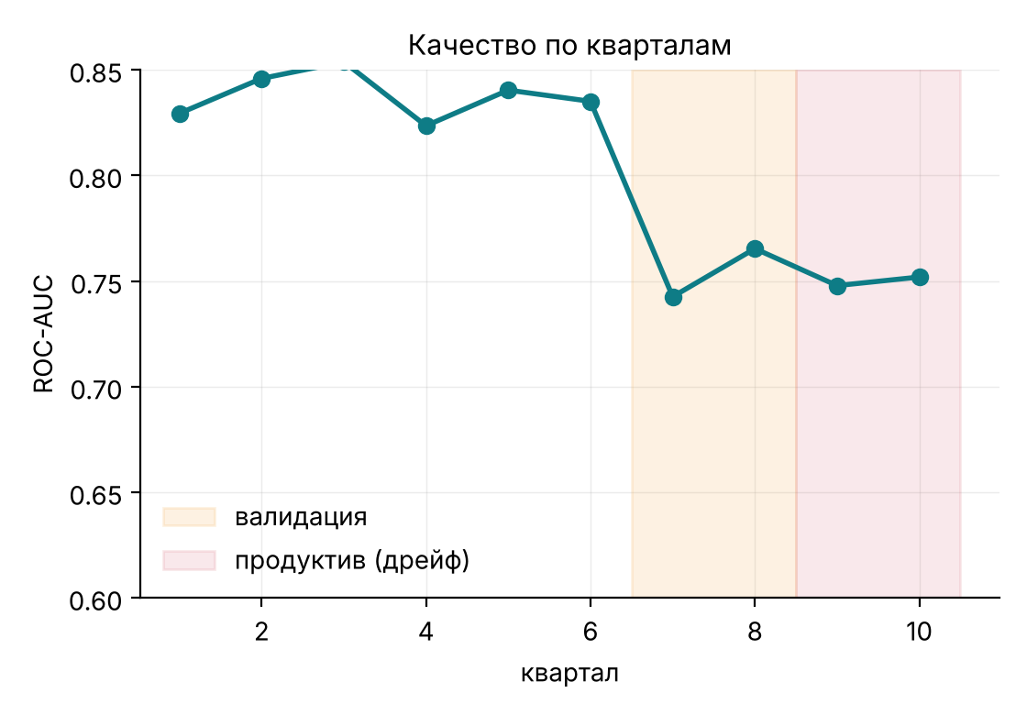

Стабильность по кварталам
Вывод
Кварталы 1–6 — обучение: AUC 0,83–0,85. Вне выборки 0,74–0,77. Разрыв около 0,09 — ожидаемый, его надо знать. Продуктив 0,75: качество держится, несмотря на дрейф.

Slide 17
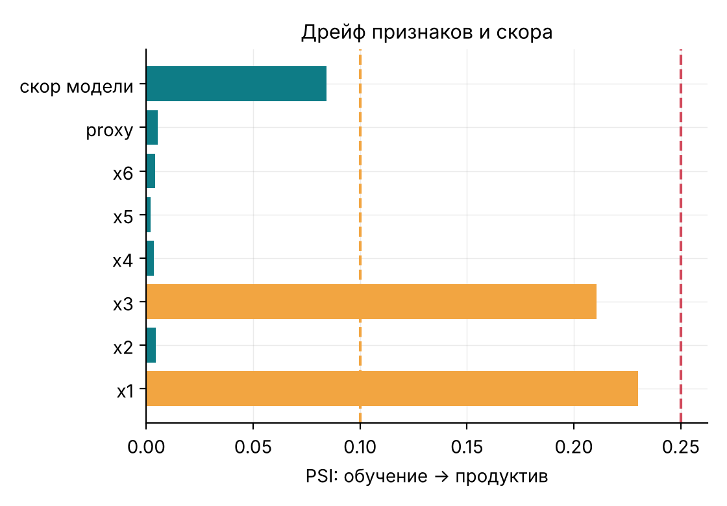
Дрейф признаков и скора
Вывод
x1: PSI 0,23, x3: 0,21 — зона внимания, ниже порога 0,25. Скор модели стабилен: PSI 0,084. KS по x1 0,20. Реакция: усилить мониторинг, пересборка при ≥ 0,25.

Slide 18
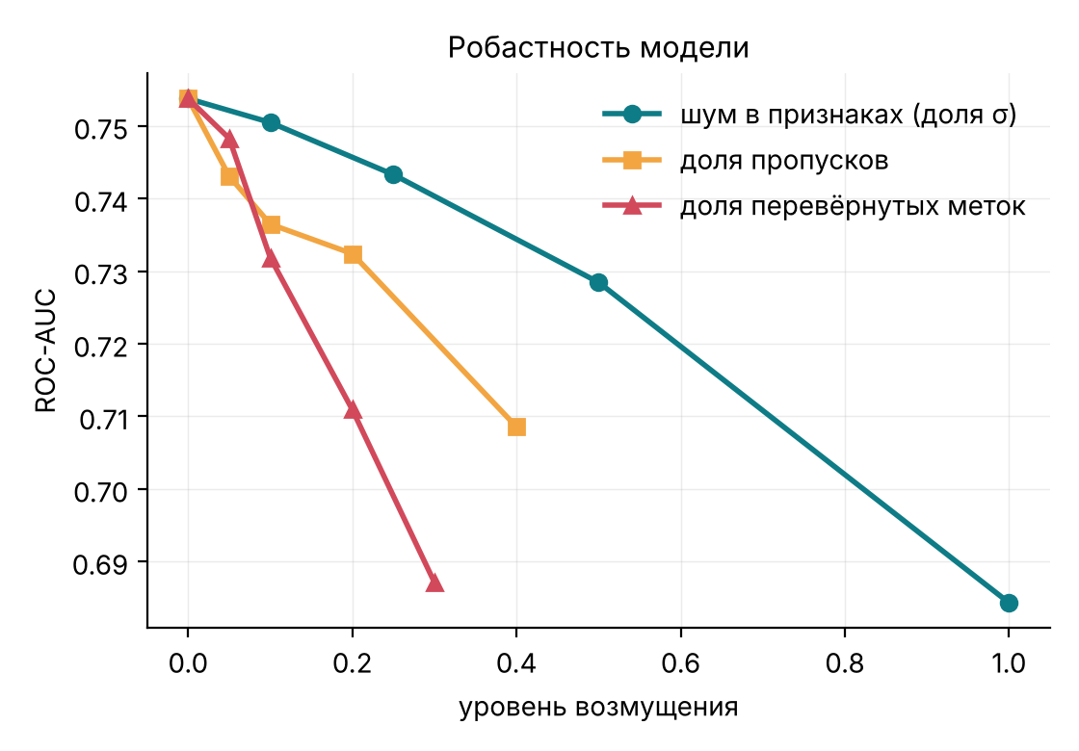
Робастность модели
Вывод
Шум 0,25σ: AUC −0,011. 20% пропусков: −0,022. 20% перевёрнутых меток: −0,043. Модель терпит умеренные возмущения; шум меток опаснее шума признаков.

Slide 19
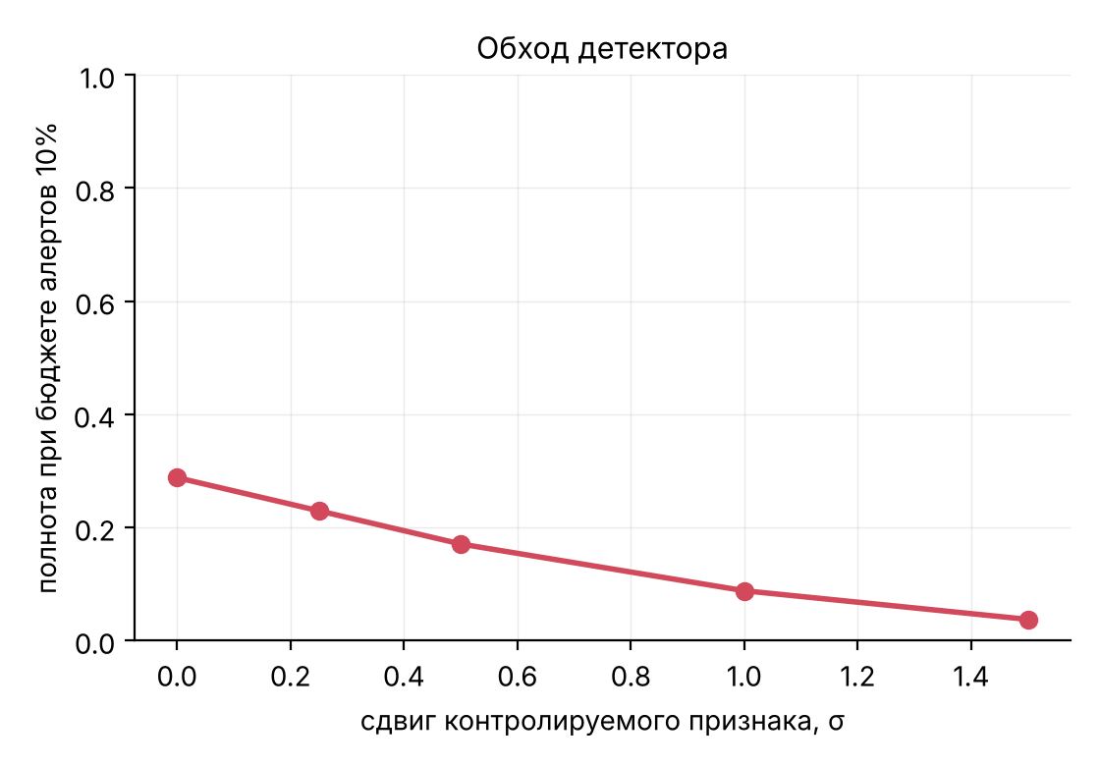
Устойчивость к обходу
Вывод
Сдвиг контролируемого признака на 0,5σ снижает полноту с 0,29 до 0,17 (−41%). Это сценарий уклонения из MITRE ATLAS. Защита: мониторить распределения управляемых признаков и не опираться на один.

Slide 20
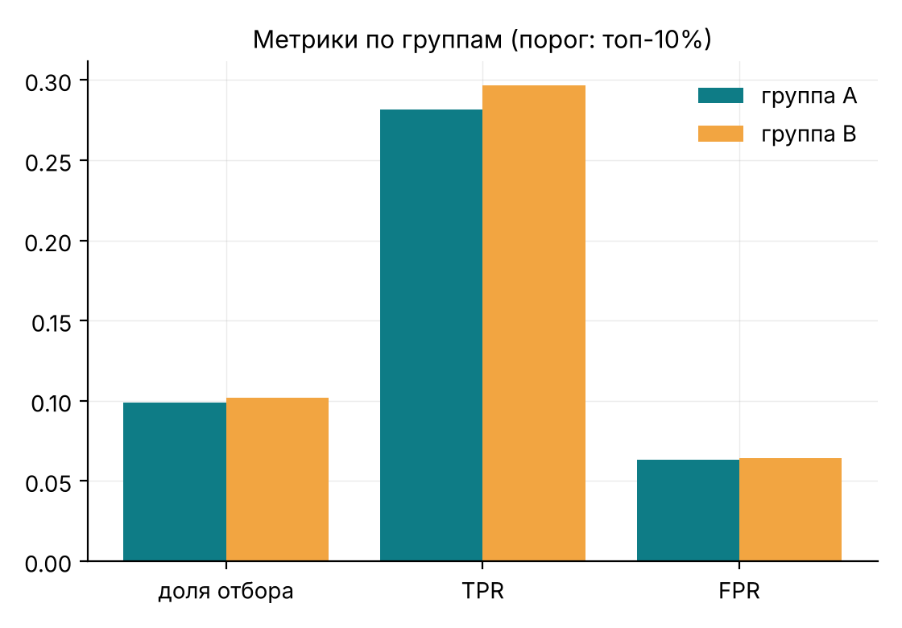
Справедливость по группам
Вывод
DIR 0,97 [0,76; 1,00], EOD 0,015 [−0,08; 0,11]. Точка проходит, но интервал DIR заходит ниже 0,80. Без proxy: DIR 0,92, AUC прежний. Правило 4/5 — ориентир, не норма РФ.

Slide 21
Разбор 2: справедливость с бутстрепом
def fair(y, s, g, thr):
a = s >= thr
sel = [a[g == k].mean() for k in (0, 1)]
tpr = [a[(g == k) & (y == 1)].mean() for k in (0, 1)]
return dict(DPD=sel[1] - sel[0],
DIR=min(sel) / max(sel),
EOD=tpr[1] - tpr[0])
thr = np.quantile(s_va, .9) # бюджет алертов 10%
bs = [fair(y[i], s_va[i], g[i], thr) for i in
(r.integers(0, len(y), len(y))
for _ in range(500))]
ci = np.percentile([b["DIR"] for b in bs],
[2.5, 97.5])
1 DIR — отношение долей отбора, EOD — разница полноты между группами.
2 Порог один для обеих групп: мы измеряем модель, а не подгоняем.
3 Бутстреп показывает, что на малых группах вывод шаткий.
4 Без интервала точечное DIR 0,97 выглядело бы безупречным.
DIR 0,97, интервал 0,76–1,00

Slide 22
Отчёт валидации и вердикт
ДОПУСК С
ОГРАНИЧЕНИЯМИ
вердикт
13
проверок
0
блокеров сработало
2
требуют внимания
Нижняя AUC 0,729
ECE 0,021
PSI скора 0,084
Макс. PSI признака 0,230
Шум 0,25σ: −0,010
Пропуски 20%: −0,021
Обход 0,5σ: −0,117
DIR 0,968
DIR нижняя 0,760
|EOD| 0,015
Ранги важности 0,956
Утечки нет: 0,678
Файл модели: 0 флагов

Slide 23
Мини-проект: что и когда
7–11 дек
занятия
до 17 дек
сдача
23 дек
защита
Процесс и риски
Программа аудита
Карта процесса, реестр рисков
Процедуры по рискам
Аномалии и зоны
Краткий отчёт
Тесты и модель, концентрация
Выводы со ссылкой на источник
Командная или индивидуальная работа; результат — материалы по четырём блокам.

Slide 24
Эталон: закупки и риски
Заявка
Выбор поставщика
Согласование
Договор и счёт
Оплата
Концентрация: топ-поставщик 54,6% в ИТ
Дробление под порог 100 тыс.
Дубли счетов
Цена выше рынка ×8–12
Самосогласование
Согласование вне графика
Красные — серьёзные, янтарные — внимание. Закладки известны, поэтому точность тестов измерима.

Slide 25
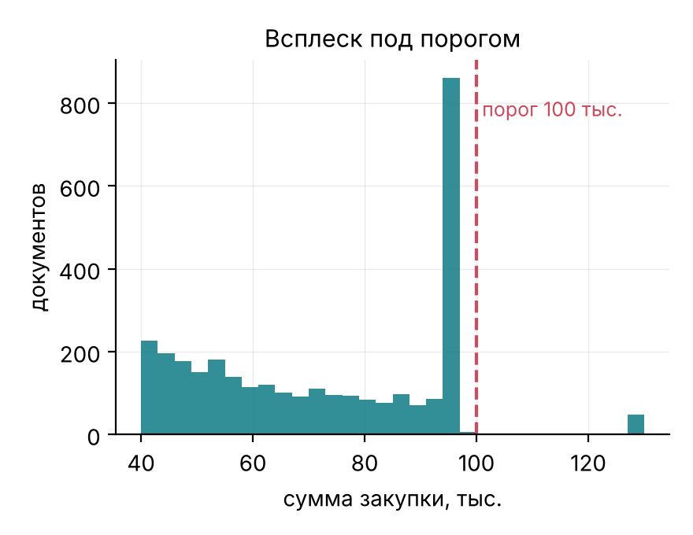
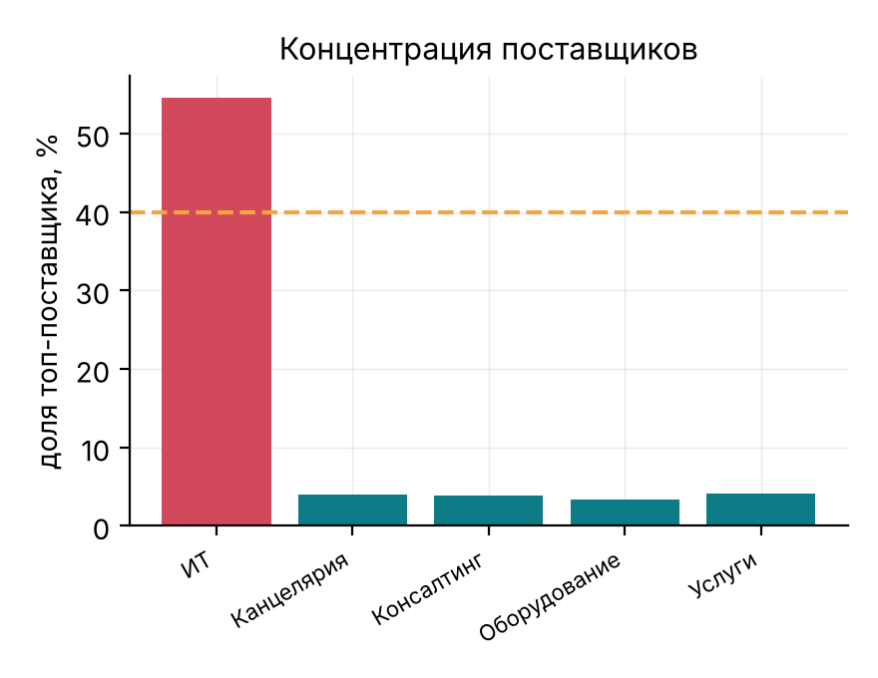
Эталон: что видят данные
8000 документов, 180 из них — дробление под порогом. В ИТ топ-поставщик держит 54,6% расходов, HHI 3027.

Slide 26
Эталон: тесты и модель
Isolation Forest
P@200 = 0,875 при доле закладок 0,059: выигрыш около 15 раз. Дробление ловится с precision 0,61: часть срабатываний — обычные крупные закупки одного заявителя.

Slide 27
Отчёт и критерии защиты
Контекст процесса
Ключевые риски
Что нашли
Программа аудита
Ограничения

Slide 28
Ограничения и типичные ошибки
Валидация без независимости
Один порог доверия
Проверяет автор модели: слепые пятна остаются
DIR 0,97 с интервалом до 0,76: вывод шаткий
Синтетические цифры
Белый список не панацея
Пороги проверок калибруйте на своих данных
Сканер ловит вызовы, не логику вредоносных весов
Регуляторика меняется
Закладки в проекте известны
Сроки ЕС уже переносили: сверяйте перед отчётом
На реальных данных precision будет ниже

Slide 29
Задания
Поменяйте порог справедливости с топ-10% на топ-5%
Описано изменение DIR и EOD
Добавьте ECE по группам A и B в отчёт валидации
ECE каждой группы
Добавьте свои запрещённые имена в сканер и проверьте три файла
Флаги по каждому файлу
Добавьте в проект тест «новый поставщик и крупная сумма»
Измерены precision и полнота
Подготовьте отчёт: 5 утверждений со ссылками
Числа проверены кодом

Slide 30

Литература и источники
Методы и стандарты
Федеральная резервная система. SR 11-7: Model Risk Management, 2011
NIST AI RMF 1.0 (AI 100-1), 2023; NIST AI 600-1, 2024
ISO/IEC 42001:2023; ISO/IEC 23894:2023
Mehrabi et al. Bias and Fairness in ML. ACM CSUR 2021, doi:10.1145/3457607
Hardt et al. Equality of Opportunity. NeurIPS 2016, arXiv:1610.02413
Mitchell et al. Model Cards. FAT* 2019, arXiv:1810.03993
Sculley et al. Hidden Technical Debt in ML. NeurIPS 2015
Ribeiro et al. CheckList. ACL 2020, arXiv:2005.04118
Gama et al. Concept drift adaptation. ACM CSUR 2014, doi:10.1145/2523813
Регулирование и безопасность
Банк России. Методические рекомендации № 3-МР от 16.06.2026
Банк России. Доклад о применении ИИ, 28.05.2026; Кодекс этики ИИ, 2021
ФЗ № 243-ФЗ от 26.07.2026 о поддержке развития технологий ИИ
Регламент (ЕС) 2024/1689; Регламент (ЕС) 2026/1744 (Digital Omnibus on AI)
OWASP Top 10 for LLM Applications 2025: genai.owasp.org
MITRE ATLAS: atlas.mitre.org
JFrog, исследование вредоносных моделей Hugging Face, 2024
Ссылки проверить перед выдачей слушателям

